Slide 1
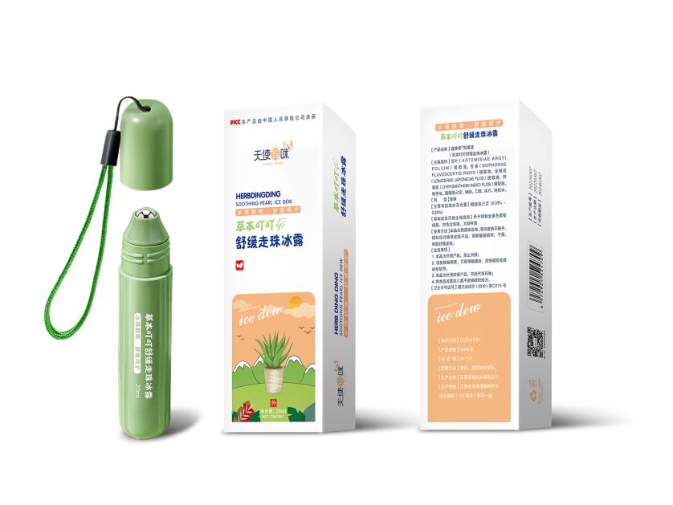
品牌 | 天使玛咪
产品名称 | 舒缓走珠冰露
日常售价 | 28元/盒 |  | 直播价 |  |  | 49.9元5盒
保质期 | 2年 | 发货地地 |  | 江西 | 发货时效 |  | 48小时
发货快递 | 极兔/圆通 随机 |  | 停发地区 |  |  | 偏远地区不包邮
规格 | 20ml/盒 |  | 30% |  |  | 西藏、新疆
赠品 | 长短两根挂绳 |  | 库存 |  |  | 10000
产品卖点
赠送长短挂绳，随意搭配
1、冰凉钢材走珠，物理方式增加冰凉感，特添薄荷成分
2、减轻痒感，双重冰爽感，一抹缓解蚊痒。
3、户外止痒，卫生方便，轻轻一滚就搞定，敏肌也能放心用。
4、宝宝的守卫者，带挂绳，方便携带。
5、使用方法：对准不适之处涂抹适量即可

